Slide 1
第9讲上机
面象对象特征：封装与继承

Slide 2
回顾
面向对象的基本特征：封装、继承、多态
封装是对外隐藏类属性和方法的内部实现细节
访问修饰符的范围从小到大依次是：
private，无修饰符，protected，public
继承可以实现代码重用；继承具有单根性和传递性；一个类可以是子类，同时也可以是另外一个类的父类
this表示对象本身的引用，super表示对父类的引用

Slide 3
上机目标
理解封装的概念
掌握封装的实现方法
了解访问修饰符，掌握private关键字
掌握继承，使用继承实现代码复用

Slide 4
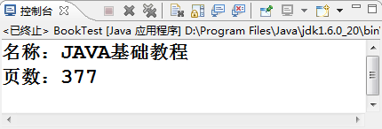
上机作业1
请通过代码封装，实现如下需求：
    编写一个类Book，代表教材:
    具有属性：名称（title）、页数（pageNum），其中页数不能少于200页，否则输出错误信息，并赋予默认值200
    为各属性设置赋值和取值方法
    具有方法：detail，用来在控制台输出每本教材的名称和页数
    编写测试类BookTest进行测试：为Book对象的属性赋予初始值，并调用Book对象的detail方法，看看输出是否正确

Slide 5
上机作业1代码示例
class Book {
  // 名称
  private String title;
  // 页数
  private int pageNum = 200;
  public String getTitle() {
    return title;
  }
  public void setTitle(String title) {
    this.title = title;
  }
  public int getPageNum() {
    return pageNum;
  }
  //通过封装，限制页数必须大于200
  public void setPageNum(int pageNum) {
    if (pageNum < 200) {
      this.pageNum = 200;
    } else {
      this.pageNum = pageNum;
    }
  }
  // 在控制台输出每本教材的名称和页数
  public void detail() {
    System.out.println("名称：" + this.title + "\n页数：" + this.pageNum);
  }
}
/*
* 测试类
*/
public class BookTest {
  public static void main(String[] args) {
    Book book = new Book();
    book.setTitle("JAVA基础教程");
    book.setPageNum(377);
    book.detail();
  }
}

Slide 6
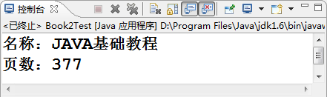
上机作业2
编写一个类Book2，代表教材：
  具有属性：名称（title）、页数（pageNum），其中页数不能少于200页，否则输出错误信息，并赋予默认值200
  具有方法：detail，用来在控制台输出每本教材的名称和页数
  具有带参数的构造方法：用来完成对象的初始化工作，并在构造方法中完成对页数的最小值限制
编写测试类Book2Test进行测试：初始化一个Book2对象，并调用该Book2对象的detail方法，看看输出是否正确

Slide 7
上机作业2代码示例
在上机作业1的基本上，添加一个构造方法
构造方法的方法名必须与类名一样
//带参数的构造方法
public Book2(String title, int pageNum) {
  this.title = title;
  setPageNum(pageNum);
}
/*
* 测试类
*/
public class Book2Test {
  public static void main(String[] args) {
    Book2 book = new Book2("JAVA基础教程",377);
    book.detail();
  }
}

Slide 8
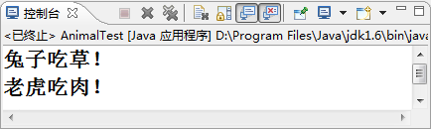
上机作业3
请编码实现动物世界的继承关系：
  动物（Animal）具有行为：吃（eat）、睡觉（sleep）
  动物包括：兔子（Rabbit），老虎（Tiger）
  这些动物吃的行为各不相同（兔子吃草，老虎吃肉）；但睡觉的行为是一致的
请通过继承实现以上需求，并编写测试类AnimalTest进行测试

Slide 9
上机作业3代码示例
/*
* 动物类
*/
class Animal {
  public void eat() {
    System.out.println("动物在吃东西！");
  }
}
// 兔子类
class Rabbit extends Animal {
  public void eat() {
    System.out.println("兔子吃草！");
  }
}
// 老虎类
class Tiger extends Animal {
  public void eat() {
    System.out.println("老虎吃肉！");
  }
}
父类的引用指向子类的对象
/*
* 测试类
*/
public class AnimalTest {
  public static void main(String[] args) {
    // 创建兔子对象
    Animal a1 = new Rabbit();
    a1.eat();
    // 创建老虎对象
    Animal a2 = new Tiger();
    a2.eat();
  }
}

Slide 10
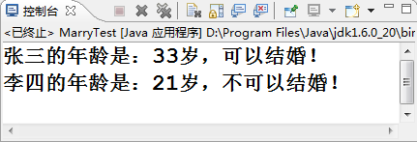
课后作业1
需求说明
  建立Person类, 提供私有属性name（姓名）、age（年龄）、gender（性别），其中gender属性的类型是boolean（true表示男性，false表示女性）
  提供属性对应的getter与setter方法
  提供marry()返回类型为boolean，如果能结婚返回为true，否则返回为false（结婚的条件是年龄大于等于22岁）
  建立测试类MarryTest,创建多个Person类的实例

Slide 11
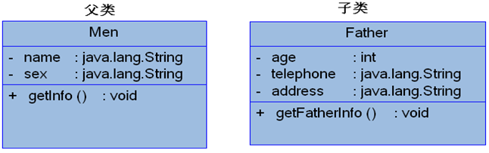
课后作业2
需求说明
  创建父类Man、子类Father，使用extends关键字建立继承关系

Slide 12
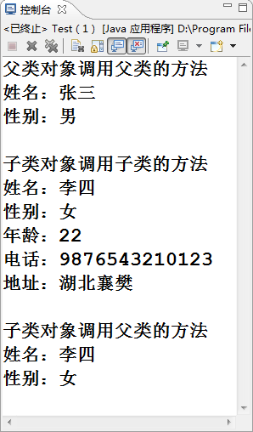
课后作业2
实现思路
  建立Man类，提供属性name、sex，方法：getInfo()，实现显示本类信息
  为Man类创建带参数的构造方法
  建立Father类，提供属性age、telephone、address，方法：getFatherInfo()，实现显示本类信息
  为Father类创建带参数的构造方法
  使用extends关键字建立继承关系(Man是Father类的父类)
在测试 类中分别创建父类和子类的对象
  在子类中调用子类的构造方法和普通方法
  分别用父类和子类对象调用本类的构造方法和普通方法

Slide 13
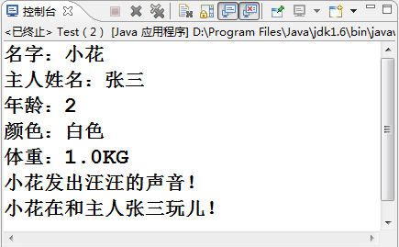
课后作业3
需求说明
  编写父类MyPet（宠物），提供私有属性：name、ownerName、 age、color、weight（体重），方法show()、speak()、playWithOwner()
  编写子类MyDog，子类中的属性沿用父类中的属性，并提供子类属性species(类别)

